Slide 1
Festival di San Remo

Slide 2
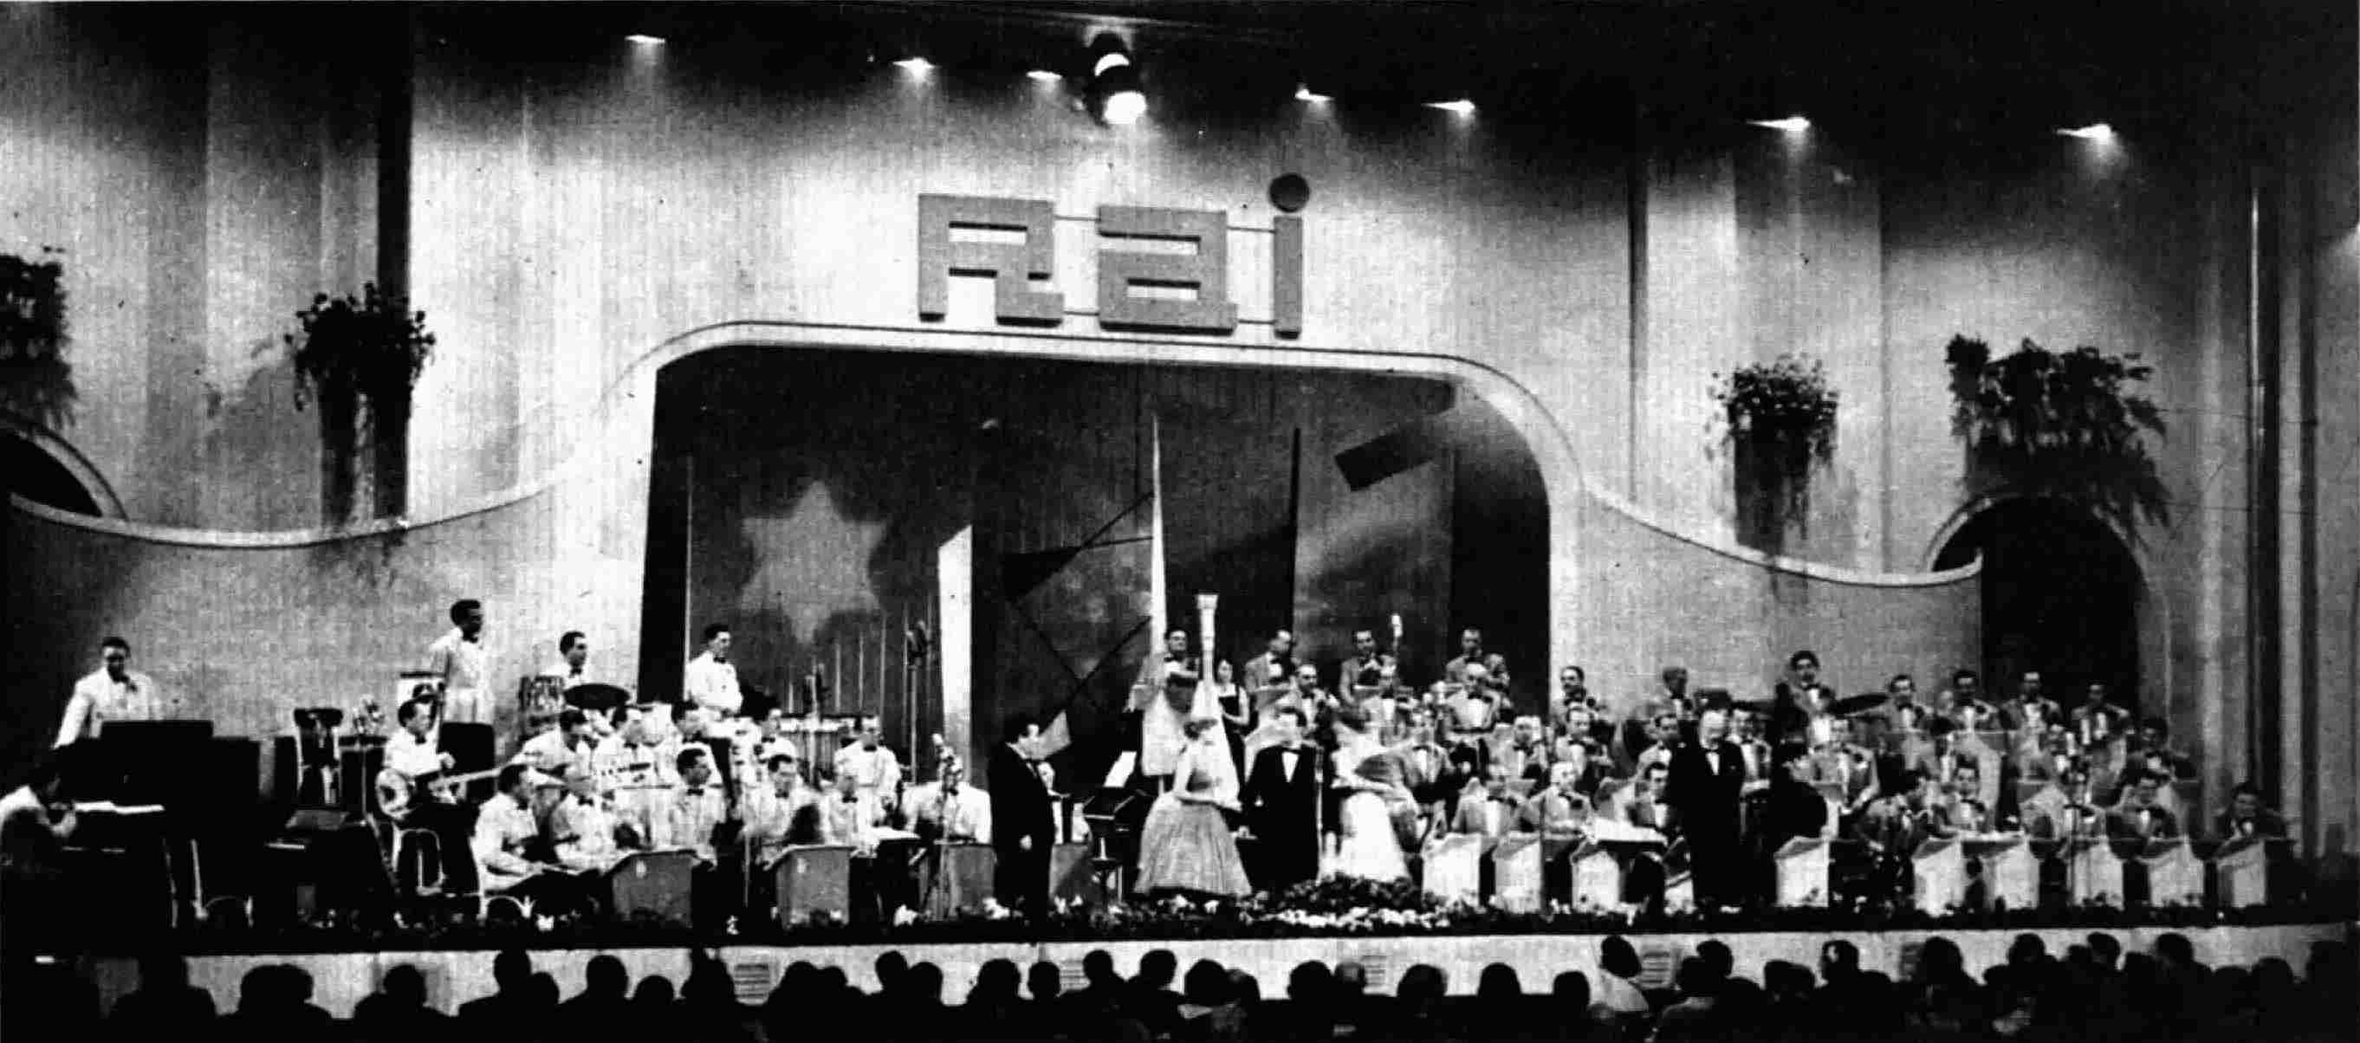
Festival della
Canzone Italiana
https://www.youtube.com/watch?v=4JIUnujEizo

Slide 3
Ha luogo ogni anno a Sanremo, in Liguria, a partire dal 1951.

Slide 4
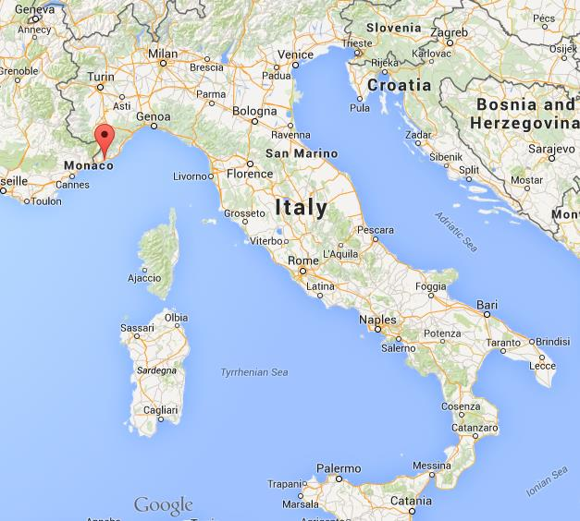

Slide 5
Il Festival di Sanremo è un appuntamento immancabile della televisione italiana.
Si tratta di una competizione canora di artisti italiani conosciuti e emergenti (i «Big» e le «nuove proposte»).

Slide 6
Viene trasmesso in diretta sia dalla televisione, in Eurovisione, sia dalla radio, e a ogni sua edizione non manca di sollevare dibattiti e polemiche!

Slide 7
Tutte le polemiche di quest’anno….

Slide 8
Sanremo 2021, la polemica: “perché il festival sì e i teatri no? È discriminazione politica”
“Tutti i teatri sono in sofferenza, sono arrabbiati e indignati, ma siamo stati alle regole, ora però con Sanremo non ci stiamo, è discriminazione politica.”
(Davide Livermore, direttore del Teatro Nazionale di Genova)

Slide 9
Più volte sia il direttore di Rai Uno Stefano Coletta che il direttore artistico e conduttore Amadeus hanno sottolineato che è impensabile Sanremo senza pubblico….
Le 400 persone del pubblico saranno sottoposte a tampone e “quarantenate”, a bordo della Smeralda di Costa Crociera.

Slide 10
Niente pubblico, niente dopoFestival, niente eventi.

Slide 11
Fedez squalificato?
l rapper ha diffuso per errore su Instagram un breve filmato nel quale si sente un pezzo della sua canzone in gara quest'anno al festival, «Chiamami per nome», in coppia con Francesca Michielin. La "storia" incriminata non è più visibile sul profilo di Fedez, ma il video ha cominciato a circolare rapidamente sui social, dove inevitabilmente è scoppiata la polemica.
l regolamento del festival di Sanremo, del resto, parla chiaro: le canzoni in gara devono restare inedite fino all'inizio della competizione canora.

Slide 12
Cachet Sanremo 2021, polemiche sui compensi stellari ai tempi del Covid: le cifre
…
Si parla di 50mila euro a serata sia per Fiorello, showman siciliano sia per il calciatore del Milan, Zlatan Ibrahimovic.
Un totale di 250mila euro per Fiorello (che equivarrebbe al compenso percepito lo scorso anno) e 200 mila euro per l’attaccante svedese…
Discorso a parte per il direttore artistico e conduttore Amadeus. Il presentatore dovrebbe veder confermato il cachet dello scorso anno che si aggirava tra i 500mila e i 600mila euro per tutte e cinque le serate in diretta su Rai Uno.

Slide 13
La partecipazione di Barbara Palombelli…
"Barbara Palombelli conduttrice di Sanremo per una sera. Ennesimo atto di disprezzo nei confronti delle giornaliste della Rai". "Un programma Mediaset ogni sera attacca la Rai e i suoi dipendenti, e la Rai che fa? Chiede a una giornalista Mediaset di condurre il Festival", scrive su Twitter.

Slide 14
Perché Sanremo è Sanremo!
Le canzoni devono essere state composte da autori italiani con testi in lingua italiana (o anche in uno dei vari dialetti regionali italiani).

Slide 15
Il Festival è spettacolo, glamour, moda, pettegolezzo, celebrità, ma soprattutto…
Musica!

